Slide 1
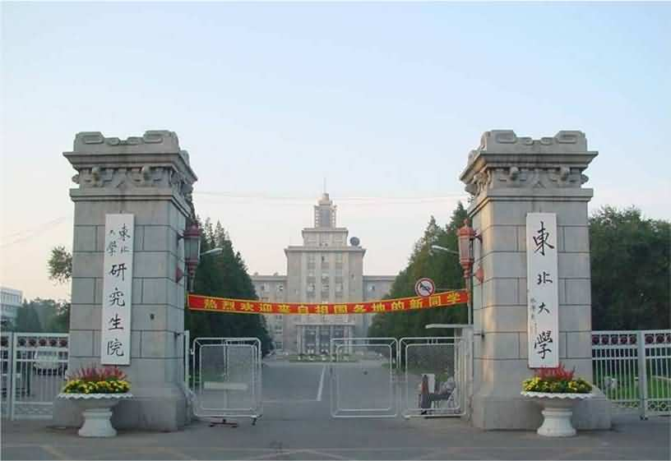

第十五单元 量子物理
Quantum Physics
第七讲 波函数
Wave function
薛定谔方程
Schrödinger equation

Slide 2

要确定一个宏观物体(质点)的运动状态，可以同时指出它在某一时刻的位置和速度(或动量)，牛顿运动方程（ ）就是描述宏观物体运动的普遍方程。
对微观粒子而言，由于微观粒子具有波粒二象性，经典力学描述质点运动的方法已不再适用，那么微观粒子的运动状态如何描述呢？微观粒子的运动方程又怎样的呢？
1925年，薛定谔首先在德布罗意假设的基础上提出，用物质波的波函数来描述微观粒子运动状态,就像用电磁波描述光子的运动一样。
微观粒子的运动状态 描述微观粒子运动基本方程
波函数 薛定谔方程

Slide 3
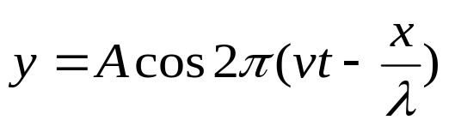
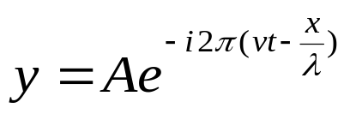

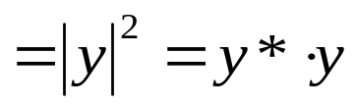
一、波函数 Wave Function
1、一维自由粒子的波函数
用某种函数表达式来表述与微观粒子相联系的物质波，
该函数表达式称为物质波的波函数。
一个沿 x 轴正向传播的频率为ν 的平面简谐波:
也可用复数形式表示：
波的强度：

Slide 4
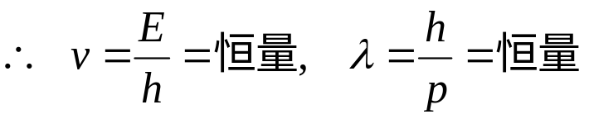







一、波函数 Wave Function
1、一维自由粒子的波函数
设一自由粒子，不受外力作用，则粒子作匀速直线运动
（设沿x 轴运动），其动量 p、能量 E 保持恒定。
从波动观点看来：这种波只能是单色平面波
从不确定关系来看：
波沿整个x轴传播
波列长为无限长
结论：自由粒子的德布罗意波是单色平面波

Slide 5
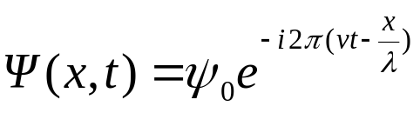

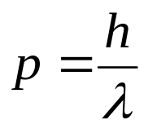
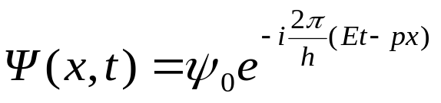
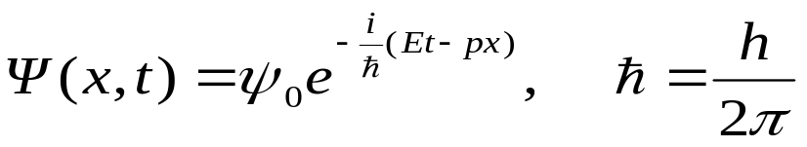

一、波函数 Wave Function
1、一维自由粒子的波函数
对于动量为P 、能量为 E 的一维自由微观粒子，根据德布罗意假设，其物质波的波函数相当于单色平面波，类比可写成：
这里的Ψ 和 一般都为复数。
量子力学中一维自由粒子波函数的一般形式

Slide 6





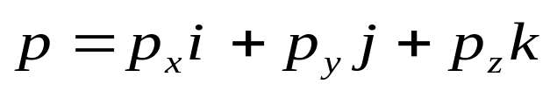

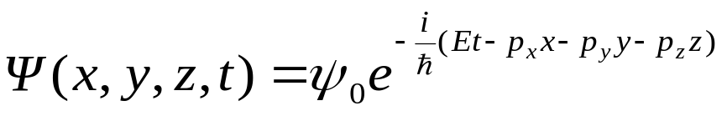

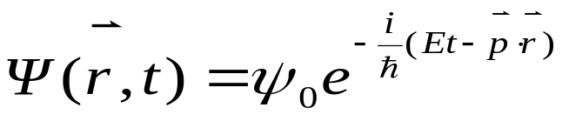
一、波函数 Wave Function
2、三维自由粒子的波函数
当粒子沿着 方向传播时：
—— 三维自由粒子的波函数

Slide 7

二、波函数的统计意义
电子双缝衍射
波的强度---------振幅的平方
亮→波强→电子到达多
暗→波弱→电子到达少
粒子的观点
波动的观点
极大值
较多电子到达
波强度大，
大
极小值
较少电子到达
波强度小，
小
粒子出现的概率正比于

Slide 8
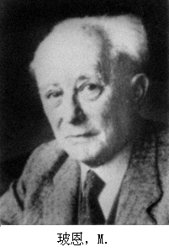
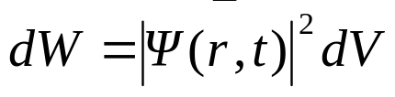


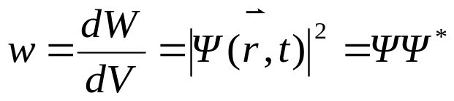
二、波函数的统计意义
玻恩（M.Born)的波函数统计解释:
t 时刻粒子出现在空间某点 r 附近体积元 dV 中的概率，与波函数模的平方及 dV 成正比。
出现在dV内概率：
dV
t时刻，粒子在空间r处的单位体积中出现的概率，
称为概率密度：
o
波函数本身无直观物理意义，只有模的平方反映粒子出现的概率，在这一点上不同于机械波，电磁波。

Slide 9
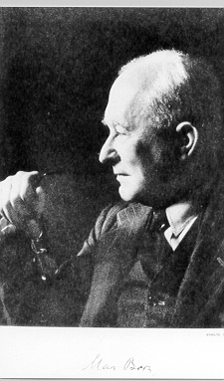
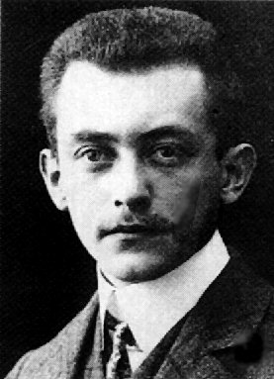
二、波函数的统计意义
波恩M.Born（1882-1970）
德国物理学家
1925年玻恩、约丹和海森伯合作解决了矩阵力学一系列问题，从而奠定了量子力学的基础。受爱因斯坦的观点的影响，1926年它在论文《散射过程的量子力学》中指出了波函数的物理意义。为此，他与德国物理学家博特共获1954年诺贝尔物理奖。

Slide 10
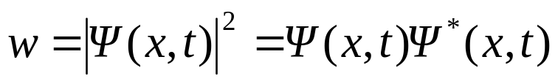
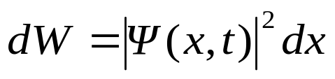
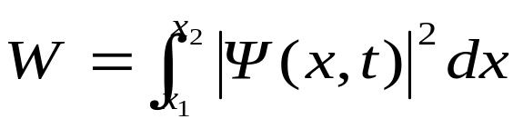
二、波函数的统计意义
若粒子只在一维空间（设沿x 轴）运动：
概率密度：
粒子出现在 x～ x + dx 区间内概率：
粒子出现在 x₁～ x₂ 区间内概率：

Slide 11
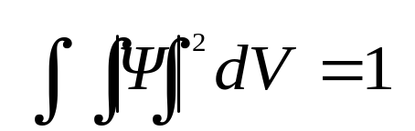
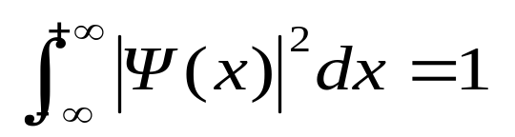
三、波函数满足的条件
1、归一化条件
粒子在整个空间出现的总概率等于 1 , 即：
一维情况：
2、标准化条件
1）单值：在一个地方出现只有一种可能性，
故波函数一定是单值的；
2）连续：因概率不会在某处发生突变，故波函数必须处处连续；
3）有限：因概率不可能为无限大，故波函数必须是有限的；

Slide 12
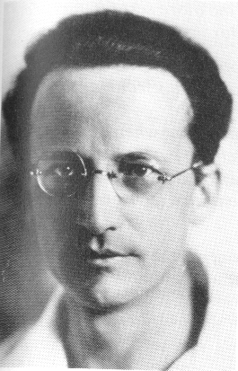
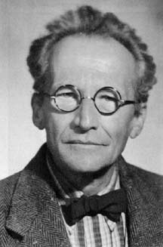
四、薛定谔方程的建立
薛定谔（Erwin Schrödinger）（1887—1961）
奥地利著名理论物理学家，量子力学的重要奠基人，在德布罗意物质波思想的基础上，引入波函数来描述微观客体，提出了薛定谔方程作为量子力学的又一个基本假设来描述微观粒子的运动规律 ，并建立了微扰的量子理论——量子力学的近似方法，同时在固体比热、统计热力学、原子光谱及镭的放射性等方面的研究都有很大成就。1933年与物理学家狄拉克共同荣获诺贝尔物理学奖，薛定谔还是现代分子生物学的奠基人。

Slide 13
四、薛定谔方程的建立
由于微观粒子具有波粒二象性，因此对于微观粒子的动力学问题，牛顿方程已不再适用，因此，必须另新建一套处理微观粒子问题的方法。1926年奥地利的物理学家薛定谔在德布罗意波假说的基础上建立了势场中微观粒子的微分方程。
薛定谔方程既不能由经典的理论导出，也不能用严格的逻辑推理来证明，它是薛定谔在旧的波动方程的基础上改造而来，它的正确与否只能用实验来验证。
量子力学找到微观粒子在不同条件下的波函数的方法，
归结为求各种条件下薛定谔方程的解.

Slide 14
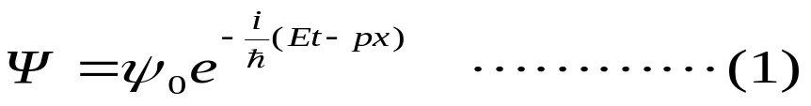
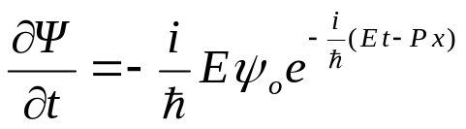
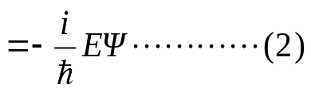
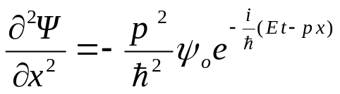
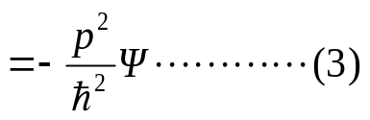
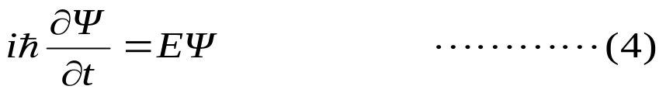

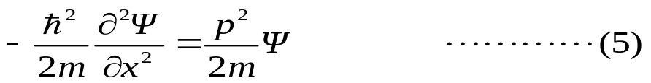

四、薛定谔方程的建立
（薛定谔方程是量子力学基本假设之一，
不能理论推导证明）
1、一维自由粒子薛定谔方程
(适用条件 v << c，非相对论条件下讨论，低速微观粒子)
以一维自由粒子为例：
（1）式对 t 求导：
（1）式对 x 求二阶偏导数：

Slide 15

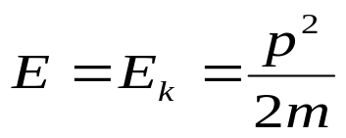
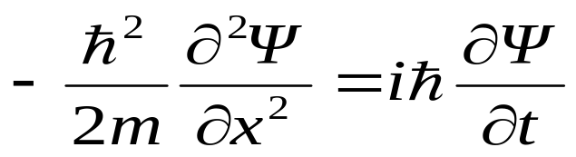
四、薛定谔方程的建立
1、一维自由粒子薛定谔方程
自由粒子非相对论条件下的能量：
（4）、（5）式比较：
一维自由粒子的含时薛定谔方程

Slide 16
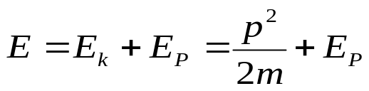
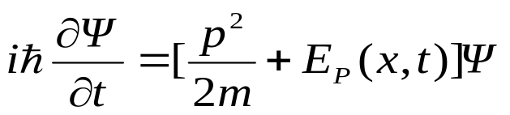
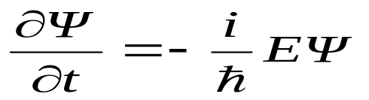
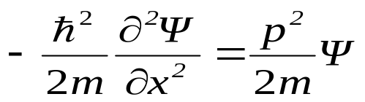
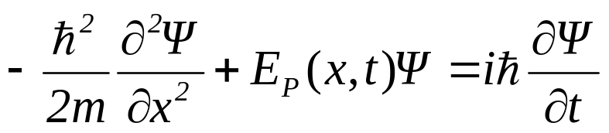
四、薛定谔方程的建立
2、一维势场中运动粒子薛定谔方程
若粒子处在势场中，势能函数为E_{p}(x，t)，其能量：
一维运动粒子含时薛定谔方程

Slide 17
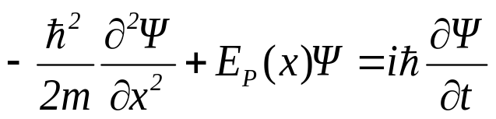

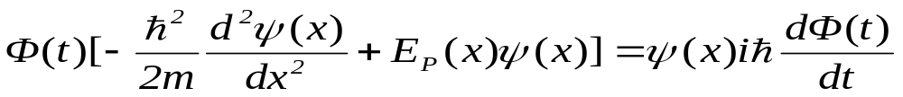
四、薛定谔方程的建立
3、一维定态薛定谔方程
若粒子的势能 E_{P} (x) 与 t 无关，仅是坐标的函数
分离变量:

Slide 18
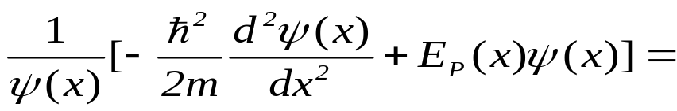
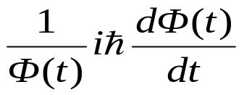

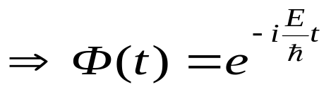
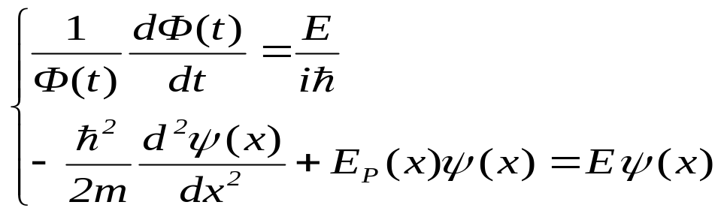

四、薛定谔方程的建立
3、一维定态薛定谔方程
等式右边是 t 的函数，左边是坐标 x 的函数，但两边又相等，故只有等式两边都等于常数才成立，令常数为E
指数应是无量纲的数， 的单位是“焦尔秒”，
故 E 的单位只能是能量，实际上是粒子总能量 E

Slide 19
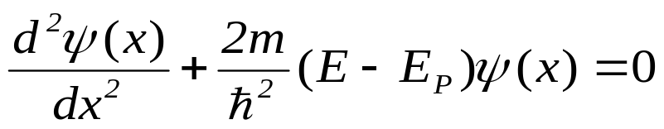

四、薛定谔方程的建立
3、一维定态薛定谔方程
一维定态薛定谔方程：
称为定态波函数：
指数应是无量纲的数， 的单位是“焦尔秒”，
故 E 的单位只能是能量，实际上是粒子总能量 E

Slide 20
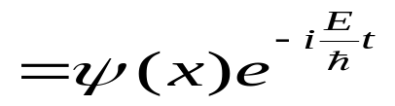
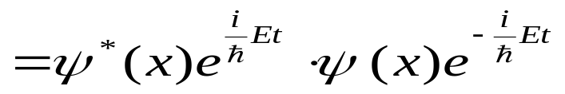
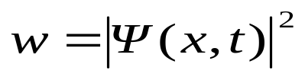

四、薛定谔方程的建立
3、一维定态薛定谔方程
若粒子的势能 E_{P} (x) 与 t 无关，仅是坐标的函数
分离变量:
粒子在空间各处出现的概率不随时间变化的。
定态：若粒子的势能 E_{P} (x) 与 t 无关，仅是坐标的函数，
微观粒子在各处出现的概率与时间无关

Slide 21
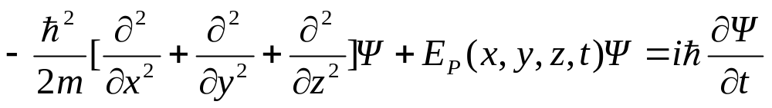
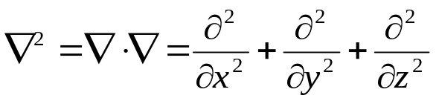


四、薛定谔方程的建立
4、一般的薛定谔方程
一维薛定谔方程：
推广到三维情况，
拉普拉斯算符：
一般的薛定谔方程：
一般定态薛定谔方程：

Slide 22
四、薛定谔方程的建立
5、薛定谔方程的意义
薛定谔方程在量子力学中的地位与牛顿方程在经典物理中的地位相当。
薛定谔方程本身并不是实验规律的总结，也没有什么更基本的原理可以证明它的正确性。
从薛定谔方程得到的结论正确与否，需要用实验事实去验证。
薛定谔方程是量子力学的一条基本假设。

Slide 23








例15-16: 设一粒子在一维空间运动，
其定态波函数为：
求：1) 归一化的波函数； 2) 粒子的概率密度函数；
3) 在何处发现粒子的概率最大？
解：
1）
由归一化条件:
归一化的波函数:
2) 粒子的概率密度函数：

Slide 24






例15-16: 设一粒子在一维空间运动，
其定态波函数为：
求：1) 归一化的波函数； 2) 粒子的概率密度函数；
3) 在何处发现粒子的概率最大？
解：
3）
粒子出现的
概率最大的位置:
概率最小

Slide 25
同学们再见！

